Slide 1
ERASMUS +
MLAD PODJETEN EVROPEJEC
Young Enterprising Europeans
YEE

Slide 2
Cilji projekta
razviti kompetenco podjetnost kot daljšo življenjsko perspektivo,
Raziskava pred začetkom projekta:
učenci ne poznajo osnovnih načel podjetništva, ne poznajo delovanja trga, hkrati pa se zavedajo, da je takšno znanje potrebno in ga bodo v prihodnosti potrebovali,
učenci pridobijo osnovno znanje in veščine na področju podjetništva,
sodelujejo pri nastajanju mini šolskega podjetja,
se naučijo kako se načrtuje osebni profesionalni razvoj,
spoznajo, kako se varčuje in upravlja z denarjem.

Slide 3
Dejavnosti, ki jih je potrebno v okviru projekta izvesti
PREDSTAVITEV ŠOLE
LOGO PROJEKTA
OSNOVANJE MINI ŠOLSKEGA PODJETJA - deset otrok
UČNE URE O PODJETNIŠTVU
PREDAVANJE O PODJETNIŠTVU
DELAVNICE O KOMUNIKACIJI – 2 URI- 50 otrok
DELAVNICE O KREATIVNOSTI IN ASERTIVNOSTI – 2 URI- 50 otrok
DELAVNICE O ZDRAVI PREHRANI IN UPORABI ZELIŠČ IN DIETI – 2 URI- 50 otrok
ŽE OPRAVLJENO DELNO OPRAVLJENO NI OPRAVLJENO

Slide 4
Dejavnosti, ki jih je potrebno v okviru projekta izvesti
DELAVNICE – KOMUNIKACIJA V ANGLEŠČINI – 50 UR ČEZ PROJEKT - 50 otrok
DELAVNICE Z PROSTOVOLJCI
MEDNARODNI DAN JEZIKOV – 50 otrok, 26.9. – gradivo za delo na spletu
OBISK LOKALNIH PODJETIJ – 3 obiski
ORGANIZACIJA TEKMOVANJA ZA PODJETNIŠKO IGRO- 3 IGRE NA ŠOLO, IN NAJBOLJ PODJETNEGA UČENCA
ORGANIZACIJA ŠOLSKEGA PODJETNIŠKEGA DNE
URAD ZA DELO DELAVNICE O PODJETNIŠTVU - 50 otrok
ŽE OPRAVLJENO DELNO OPRAVLJENO NI OPRAVLJENO

Slide 5
Dejavnosti, ki jih je potrebno v okviru projekta izvesti
OBISK LOKALNIH PODJETNIKOV – 2 obiska , 50 otrok
DELAVNICE Z BANČNIMI USLUŽBENCI , KAKO PRIVARČEVATI DENAR – 50 otrok
ŠOLSKI VARČEVALNI SKLAD
WEBINARJI – 10 učiteljev, tri ure
SPLETNA STRAN PROJEKTA
PUBLIKACIJA IN BROŠURA – UČINKI PROJEKTA – 4 strani, 100 kopij
BROŠURA KAKO ZAČETI S SVOJIM PODJETJEM? – 100 kopij
KNJIGA VODIČ DOBRE PRAKSE – 50 strani , 50 kopij
1 multimedijsko predstavitev o podjetništvu in deset plakatov o podjetništvu
ŽE OPRAVLJENO DELNO OPRAVLJENO NI OPRAVLJENO

Slide 6
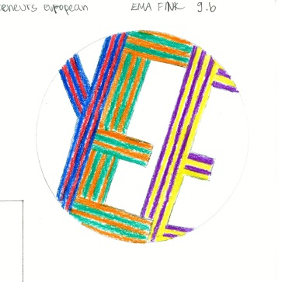
Interesna dejavnosti Erasmus +
Ureditev panoja na šoli
Kreiranje logotipa projekta

Slide 7
ID ERASMUS +
Mobilnosti.
Kriteriji - Učenec, ki se želi udeležiti mobilnosti mora najprej pokazati interes za potovanje v tujino in interes za dodatno delo v okviru projekta. Tudi pri ostalih dejavnosti mora biti aktiven. Za izbor se upošteva tudi nasploh delovanje v šoli.
ITALIJA – 12.2.- 18.2. 2017 (2 učitelja +4 učenke)
HRVAŠKA - 21.4. – 28.4. 2017 ( mini bus)

Slide 8
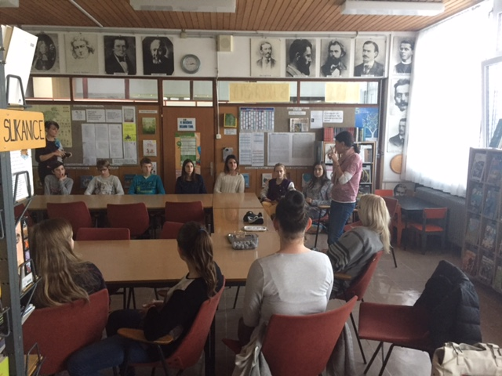
Sodelovanje z ekonomsko šolo
Mateja Nemanič – predstavitev podjetništva

Slide 9
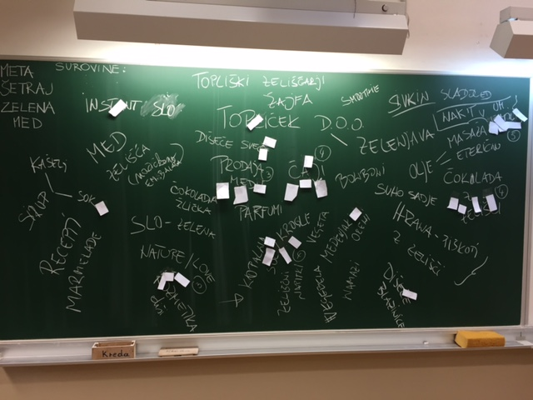
Iskanje idej

Slide 10
Razvoj izdelka
MILNIK
MILO
ČAJNE ZGIBANKE
MEDENJAKI
SADIKE
ŠOLSKI VRT

Slide 11
ANKETA – raziskava tržišča
V OŠ Dolenjske Toplice smo se učenci 8. in 9. razreda vključili v mednarodni projekt Erasmus +.
Tema projekta je podjetništvo, zato smo se odločili, da ustanovimo svoje podjetje – SLEDI NARAVI oz. FOLLOW THE NATURE.
Zanima nas situacija in povpraševanje na tržišču. Anketa je anonimna.
Ali vam je pomembno, da jeste lokalno pridelano hrano?
DA NE NE VEM
Ocenite koliko % ljudi v Sloveniji je lokalno pridelano hrano.
_________ %
Kaj so po vašem mnenju prednosti lokalno pridelane hrane?
____________________________________________________________________________________
Kaj so po vašem mnenju slabosti lokalno pridelane hrane?
____________________________________________________________________________________
Katere produkte pogrešate oz. jih primanjkuje na slovenskem tržišču?
____________________________________________________________________________________
Ali bi kupili naše izdelke in s tem podprli naše šolsko podjetje SLEDI NARAVI (Follow The Nature)?
Veseli bomo tudi vašega predloga: __________________________________________________________________________________________

Slide 12
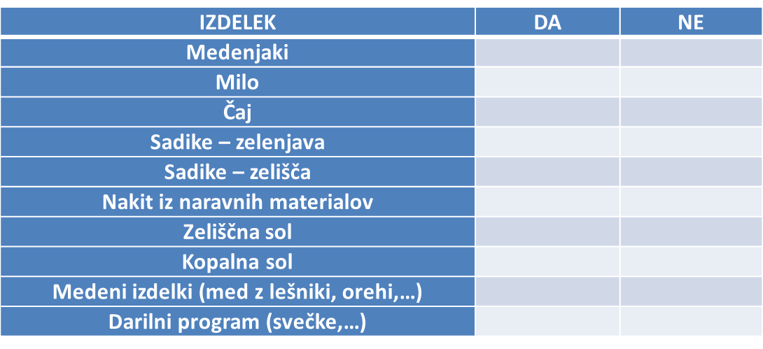
Anketa raziskava tržišča

Slide 13
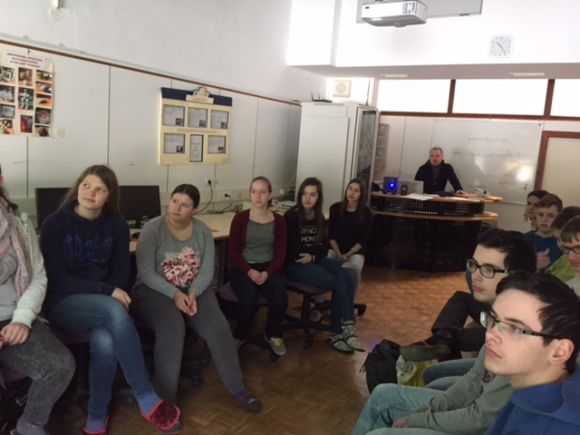
Davčno opismenjevanje

Slide 14
Logo in ime podjetja
SLEDI NARAVI
FOLLOW THE NATURE
eTwinning projekt
Predstavitve in komunikacija otrok pred mobilnostjo .
Določili smo podjetja, ki bi jih tekom projekta obiskali.
1. Beriška
2. Plavica
3. Zdravilišče
Podjetniki, ki jih bomo vključili v naš projekt so:
1. Bučar – sadjarstvo
2. Šercelj – med.

